Slide 1



DeafEar
Sistem de interpretare automata a limbajului semnelor utilizand tehnici de AI
Student: Eusebiu Timpu An: IV Grupa : 2
Specializare: Automatica si Informatica aplicata

Slide 2

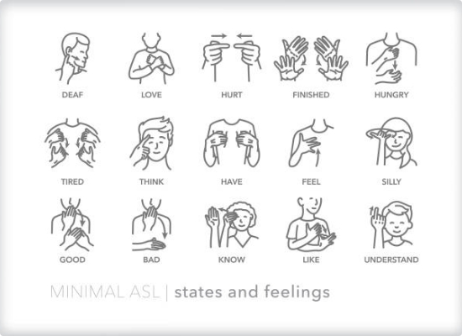
Introducere
Punte între lumi: Facilitarea comunicării directe între comunitatea surdo-mută și mediul profesional/educațional.
Impact Social: Peste 30.000 de utilizatori potențiali de LSR (Limbajul Semnelor Românesc) au nevoie de soluții de accesibilitate.
Independență și Privacy: Procesarea 100% locală (On-Edge) garantează securitatea datelor biometrice ale utilizatorului.
Motivație Tehnică: Integrarea tehnologiilor de Computer Vision cu modele secvențiale pentru traducere live.

Slide 3







Stadiul Actual al Domeniului
Latența Cloud
Biometrie & Privacy
LSR & Context
Sistemele existente depind de servere externe, generând lag-uri inacceptabile în conversațiile live.
Transferul fluxului video în cloud ridică riscuri majore de securitate. Soluția On-Edge elimină acest vector.
Recunoașterea limbajului semnelor românesc (LSR) necesită adaptări specifice ale modelelor SLT.

Slide 4
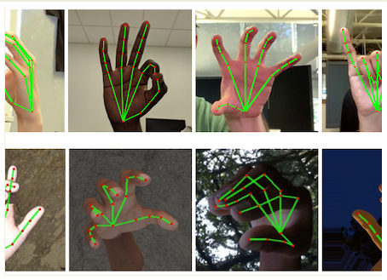
Metode și Tehnologii Folosite
MediaPipe Holistic: Pipeline de extragere a scheletului mâinilor și feței.
Arhitectură LSTM: Rețea neurală recurentă pentru învățarea contextului temporal al gesturilor.
ONNX Runtime: Format de model optimizat pentru inferență rapidă pe CPU local.
Stack Software: Python 3.10, PySide6 (GUI), OpenCV și pyttsx3 (Sinteză Vocală).

Slide 5

Funcționalități Proiectate
Detecție & Tracking
Traducere Live
Extracția automată a scheletului mâinilor și trăsăturilor faciale la 30 FPS.
Conversia gesturilor în text, afișat ca overlay subtitrat pe camera virtuală.
Sinteză Audio (TTS)
Configurare UX
Generarea automată a vocii sintetice pentru accesibilitate auditivă.
Panou de control pentru pragul de încredere (confidence) și selectarea sursei video.

Slide 6
Arhitectură Hardware
Configurație Sistem
0ms
CPU: Ryzen 5 5600H (Accelerare AVX2).
RAM: 16 GB DDR4 (Amprentă ~2GB).
Cameră: WebCam standard UVC (720p+).
Latență de Rețea (Offline AI)
Procesare 100% On-Edge.

Slide 7


Arhitectura Sistemului: Software
Layer Viziune
Layer AI (Engine)
Layer Prezentare
OpenCV + MediaPipe: Captură asincronă și extragerea coordonatelor 3D ale landmarks-urilor.
ONNX / LSTM: Inferența bazată pe ferestre glisante (sliding windows) de 30 de cadre.
PySide6: Gestionarea firelor de execuție (QThreads) pentru a asigura o interfață fluidă.
Arhitectură modulară ce decuplează procesarea matematică de randarea grafică.

Slide 8





Arhitectura de Comunicații
Inter-Process (IPC)
Virtual Bridge
DirectShow Integration
Transfer de date via Shared Memory între motorul AI și interfața grafică Qt.
Integrare tip "Middleware" între camera fizică și platformele Zoom/Teams.
Înregistrarea sistemului ca dispozitiv periferic virtual nativ în Windows.

Slide 9


Arhitectura Mixtă
Integrarea strânsă între resursele hardware și blocurile software:
Co-proiectare: Algoritmii sunt optimizați pentru a utiliza instrucțiunile vectoriale ale procesorului (SIMD/AVX2).
Feedback Loop: Hardware-ul de captură (Camera) alimentează buffer-ul RAM, care este imediat procesat de modelul AI On-Edge.
Simbioză HW/SW: Performanță în timp real pe dispozitive standard.
Output Compozit: Rezultatul este o îmbinare între video-ul original (hardware) și metadatele traduse (software).

Slide 10


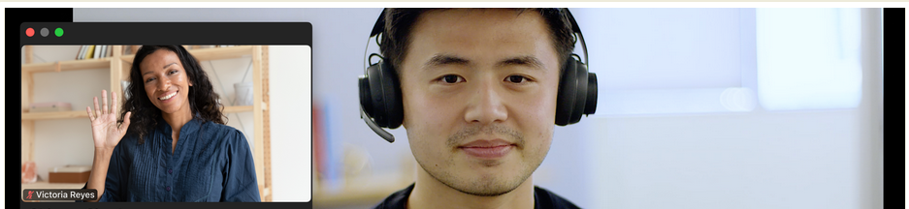

Scenarii de Utilizare
Configurare
Integrare
Sesiune Live
Finalizare
Lansarea DeafEar și calibrarea camerei în interfața de preview.
Selectarea "DeafEar Camera" ca sursă video în Zoom sau Teams.
Utilizatorul semnează; sistemul traduce automat și redă audio.
Salvarea istoricului și închiderea dispozitivelor virtuale.

Slide 11

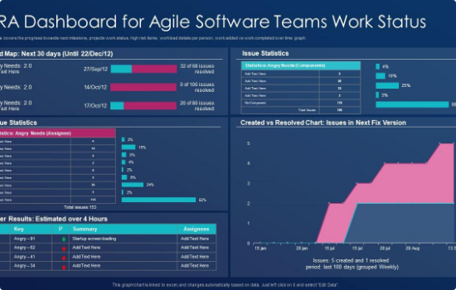
Implementare Agile: Backlog și Epice
Product Backlog
Epica 1 (Core AI): Colectare dataset LSR și antrenare model LSTM.
Epica 2 (Vision Pipe): Extracție landmarks și normalizare coordonate.
Epica 3 (Integration): Dezvoltare driver Virtual Camera și overlay grafic.
Epica 4 (UI/UX): Dashboard setări și motor Text-to-Speech.

Slide 12
Divizare în Sprinturi
Sprint | Focus Principal | Rezultat (Deliverable)
Sprint 1-2 | Cercetare & Data Acquisition | Dataset LSR validat
Sprint 3-4 | Model Training & ONNX Export | Model AI funcțional (.onnx)
Sprint 5-6 | Vision Module & GUI | Interfață stabilă cu tracking
Sprint 7-8 | System Integration & QA | Produs final integrat în Zoom/Teams
Metodologie: Sprint-uri de 2 săptămâni cu revizuiri incrementale (metoda Scrum adaptată individual).

Slide 13



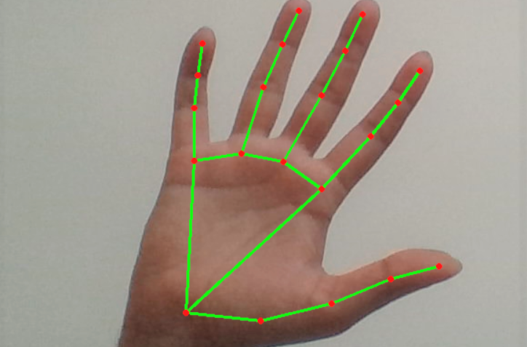
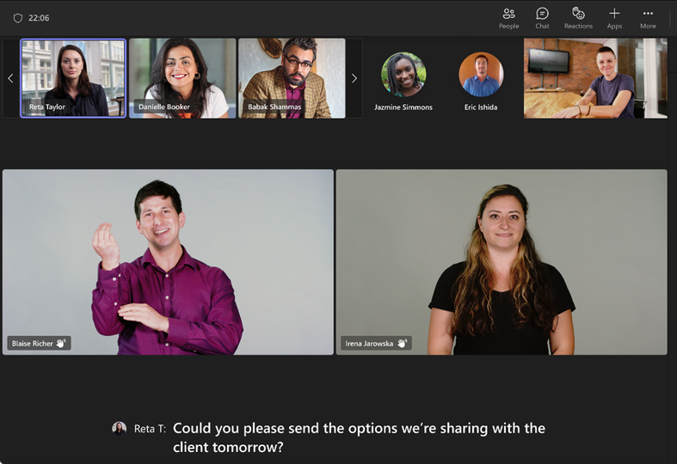
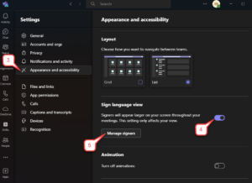
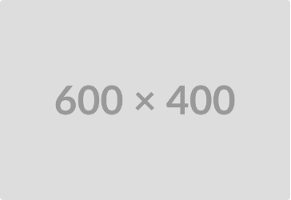
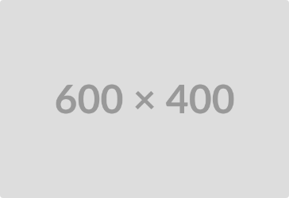
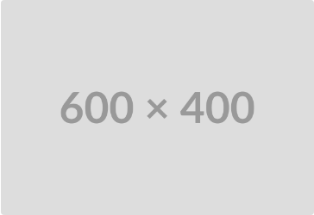
Demo Produs
Tracking Landmarks
Integrare Zoom/Teams
Panou Configurare

Slide 14

Concluzii și Perspective
Contribuții
Direcții Viitoare
Implementarea unui sistem independent de cloud, cu precizie de peste 85% pe vocabularul stabilit și latență minimă.
Extinderea dicționarului LSR cu jargon tehnic și dezvoltarea unui model hibrid Vision-Transformer pentru context complex.
Vă mulțumesc pentru atenție!
Sunt disponibil pentru întrebări și clarificări.

